Slide 1
Kapittel 4 LCC og alternativsvurderinger
Notes:
Innledning
Dette er kapittel fire i en serie av fire. Denne presentasjonen med foiler gir faglig støtte i notatfelt. Materialet kan brukes som et foredrag med foilsett inndelt i fire kapitler for å gi kursdeltakere kjennskap til livssykluskostnader (LCC) og kunnskap om sentrale LCC-begreper. Kursmaterialet har videomateriale som er et supplement til kapittel 4 LCC og alternativsvurderinger. I tillegg er det laget refleksjonsspørsmål i hvert kapittel. Opplæringsmaterialet er tilgjengelig på
http://anskaffelser.no/art/bygg-anlegg-eiendom/bae-tema/livssykluskostnader-bae/lcc-basiskurs.
Målgruppe for kursmaterialet er:
• eiendomssjefer
• offentlig ansatte prosjektledere
• eiendomsforvaltere
• byggherrer
• leverandører av varer og tjenester til offentlige bygg, anlegg og eiendommer
• studenter i utdanningsløp som er relevant for stillinger nevnt i punktene over
Mål
Deltakerne skal få kjennskap til alternativsvurderinger og LCC, valg som tas i byggeprosjekter, og hvilke konsekvenser valgene har for LCC. Vi skal først se på noen punkter som er sentrale når det gjelder LCC og alternativsvurderinger. Deretter skal vi se på noen konkrete eksempler. Noen av disse eksemplene er det også laget animasjonsfilmer til for å gjøre poengene mer visuelle.
Innhold
Konseptvalg
Bygningsform
Arealeffektivitet
Fasadeform
Energi
Romløsning
Renhold

Slide 2

Refleksjonsspørsmål
Du kan ta mange valg når behov for et bygg melder seg. Hvordan påvirker følgende valg livssykluskostnaden?
  bygge om og pusse opp
  rive eksisterende bygg og bygge en stor ny bygning
  bygge litt mindre bygning og pusse opp eksisterende
  bruke nærliggende lokaler
  ikke bygge noen ting.
Notes:
Du kan ta mange valg når behov for et bygg melder seg. Hvordan påvirker følgende valg livssykluskostnanden?
1. bygge om og pusse opp
2. rive eksisterende bygg og bygge en stor ny bygning
3. bygge litt mindre bygning og pusse opp eksisterende
4. bruke nærliggende lokaler
5. ikke bygge noen ting.
Svar:

Slide 3
Overordnet om alternativsvurderinger
LCC gir et godt beslutningsgrunnlag
Påvirkningen er størst i starten
LCC må brukes før du tar beslutningene
Notes:
Overordnet om alternativsvurderinger
LCC gir et godt beslutningsgrunnlag
I et byggeprosjekt tar du fortløpende en rekke beslutninger. De kan komme som en følge av ønsker eller krav fra dem som skal bruke bygningen etter at den er ferdig. Mange beslutninger må du ta for å finne løsninger på de ulike tekniske kravene som gjelder i byggesaken. Det kan gjelde nødvendige dimensjoner på bærende konstruksjoner, diverse løsninger for å oppfylle kravene til brannsikkerhet i bygningen eller krav til isolasjonstykkelse. Alle beslutninger du tar, påvirker anskaffelseskostnaden og årskostnadene i varierende grad, men noen ganger tar du kanskje beslutninger uten å ha regnet ut hvor stor kostnadsendring det enkelte valg vil medføre.
Påvirkningen er størst i starten
Det er i begynnelsen av et byggeprosjekt du har størst mulighet til å påvirke livssykluskostnadene. I denne fasen tar du stilling til om du skal bygge eller ikke, og hvor du skal bygge. Du gjennomfører volumstudier og gir bygningen en hovedform.
Flere forhold må vurderes
I et byggeprosjekt vil selve kostnadsnivået være ett av flere forhold du må vurdere. De beste byggeprosjektene får du gjennom gode og helhetlige beslutninger der du veier ulike forhold opp mot hverandre.
LCC må brukes før du tar beslutningene
En LCC-beregning som ikke brukes forut for en beslutning, gir ingen verdi for prosjektet.

Slide 4
Alternativsvurdering av å bygge eller ikke bygge
Mengde innervegger?
Cellekontorer eller landskap?
Notes:
Alternativsvurdering av å bygge eller ikke bygge
I en LCC-beregning vil det alltid være mest lønnsomt å ikke bygge. Det er ikke så ofte du har et slikt valg.
De fleste bygningskomponenter – tak, fundament, fasade og tekniske installasjoner – er helt nødvendige for at du skal kunne bruke bygningen. Det finnes imidlertid ulike løsninger som kan ha ulike egenskaper. Dette komme vi nærmere tilbake til i de enkelte eksemplene.
Når det gjelder hvor mye innervegger du skal ha i et kontorbygg, kan du til dels bestemme dette selv. Et kontorlandskap er derfor ofte rimeligere å bygge, og har lavere årskostnader per kvadratmeter enn et tilsvarende kontorbygg med cellekontor. I tillegg er det mulig å få plass til flere ansatte per kvadratmeter i et kontorlandskap. I et tradisjonelt kontorbygg med cellekontorer bruker vi ofte 30 m2 eller mer per kontorarbeidsplass, men i et kontorbygg med store, åpne løsninger er det mulig å redusere arealbruken ned mot 17 m2.
Det er ofte enkelt å finne ut hva det koster å bygge 1 m2 innervegg, pris per kvadratmeter står ofte oppgitt i kontrakt.

Slide 5
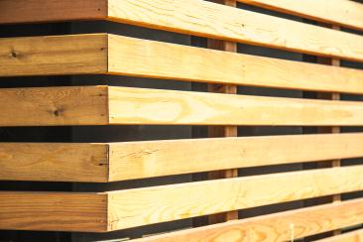


Materialbruk
Notes:
En del av kjernen i LCC-beregninger er at ulike materialer har ulike egenskaper som gir kortere eller lengre levetid. Dette påvirker hvor lang tid det tar før det er nødvendig å skifte ut hele eller deler av bygningskomponenten eller materialet. De ulike materialene kan også ha forskjellige driftskostnader, for eksempel i forbindelse med renhold eller vedlikehold.
Brukerne av bygningen vil oppleve utskifting av enkelte bygningskomponenter i lokalene som en ulempe, og kostnadene for slike ulemper kan være vanskelige å beregne. Byggherre/byggforvalter kan imidlertid velge å bruke gode, bestandige materialer og komponenter og kan da unnlate å gjennomføre LCC-beregninger på dette. Materialer og komponenter med tilstrekkelig god kvalitet bidrar til å unngå utskiftinger. Du får altså mindre kostnader med å skifte ut materialer og komponenter fordi kvaliteten er så god, og livssykluskostnaden går dermed ned.

Slide 6
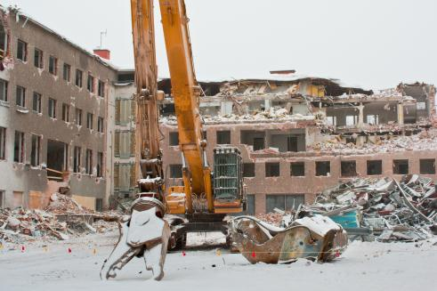

Konseptvalg
rehabilitere eksisterende bygg?
rive og bygge nytt?
eller en kombinasjon?
hvilken tomt skal vi velge?
Notes:
I konseptfasen ser vi hvordan behovet for lokaler kan dekkes.
Det kan være et grunnleggende valg.
Skal vi rehabilitere eksisterende bygg, skal vi rive og bygge nytt, eller skal vi satse på en kombinasjon? Hvilken tomt skal vi velge?

Slide 7
Volumstudier
romprogram
antall rom
funksjon
hva skal det enkelte rom brukes til?
Notes:
Når du har besluttet at du skal bygge, og hvilken tomt du skal bygge på, er det vanlig å gjennomføre såkalte volumstudier. For å finne volumet til bygningen må du også ta hensyn til hvor store etasjehøyder du må ha. Mange byggherrer lager et eget romprogram som beskriver alle rommene de har behov for. Romprogrammet inneholder opplysninger om hva det enkelte rom skal brukes til, og de viktigste egenskapene til rommet, dvs romhøyde, krav til brannsikkerhet osv. Disse faktorene er med på å bestemme bygningsformen.
Med utgangspunkt i samlet arealbehov fra romprogrammet finner arkitekten ut hvor stor bygningen må være, dvs hvilket volum den må ha, for å få plass til alle rommene. På bakgrunn av dette lager arkitekten gjerne 2-3 ulike løsninger som viser hvor på tomten disse bygningsvolumene kan plasseres.
Når hovedalternativer for bygningsutformingen er valgt, starter arbeidet med å plassere de ulike funksjonene og arealene innenfor bygningens hovedform. Dette kan for eksempel være kontorarealer, toaletter, mingleområder, resepsjon, garderobe, tekniske rom, nødutganger, trapper og heis.

Slide 8
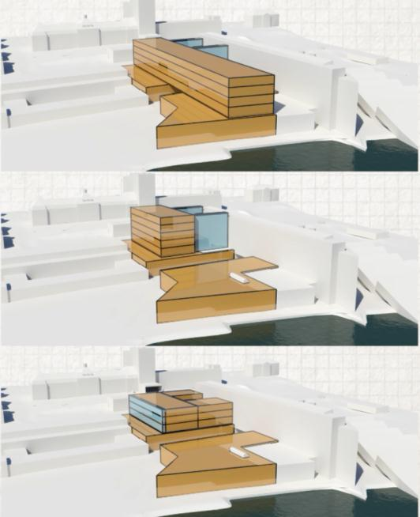
Bygningsform
mange bygningsformer
kan oppfylle kravene i
romprogrammet
romprogrammet legger
føringer for drift og
vedlikehold av bygget
Notes:
Mange bygningsformer kan oppfylle kravene i romprogrammet. Romprogrammet legger også viktige føringer for effektiv drift og vedlikehold av bygget. Ofte er det hensiktsmessig å se på noen ulike bygningsformer og veie fordeler og ulemper opp mot hverandre før du går videre med en bygningsform. Det skal vi se nærmere på litt senere.

Slide 9
Arealeffektivitet
høy arealeffektivitet reduserer anskaffelseskostnaden og senker kostnadene til renhold og vedlikehold
det rimeligste arealet er det som ikke bygges…
Notes:
Arealeffektivitet er en viktig faktor for å få ned livssykluskostnadene. Høy arealeffektivitet reduserer anskaffelseskostnaden og senker kostnadene til renhold og vedlikehold. Det rimeligste arealet er det som ikke bygges, derfor er det viktig å tenke på hvordan arealer kan brukes av flere, også kalt sambruk.

Slide 10
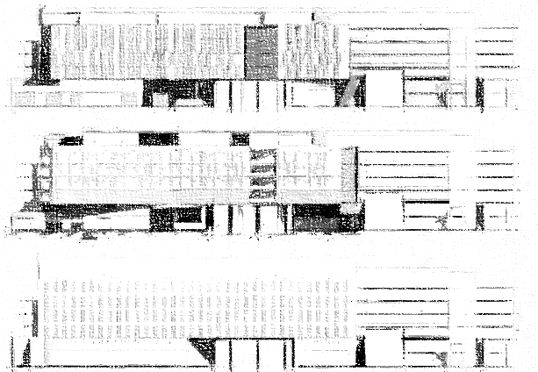
Fasadeform
mer enn det arkitektoniske uttrykket
forskjellige løsninger gir føringer for
  materialvalg
  byggeteknikk
  krav til materialmengde
  energiløsninger og –behov.
Notes:
Fasaden til et bygg handler om mer enn det arkitektoniske uttrykket. Fasaden kan påvirke anskaffelseskostnaden ved at forskjellige løsninger gir føringer for materialvalg og krav til byggeteknikk. Forskjellige løsninger kan gi føringer for krav til materialmengde, utnyttelse av solvarme og behov for oppvarming og kjøling.

Slide 11
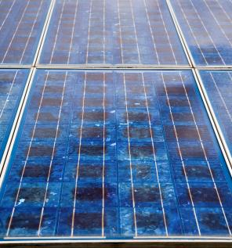
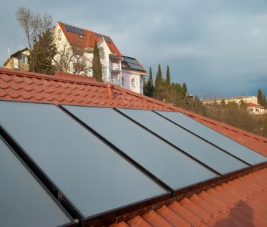
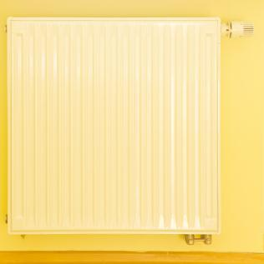
Energi - oppvarming
Notes:
Energibehovet styres av mange faktorer. God planlegging av et bygg er viktig for å oppnå et lavt energibehov. Energibehovet kan du få ned ved f.eks. å isolere vegger, gulv og tak godt. Vinduer med lav u-verdi vil også bidra. Riktig bruk krever god kunnskap. For eksempel vet du at vinduer i bygninger med luftkjøling må holdes stengt for å sikre god kjøling. Likedan vet du at lufting om vinteren krever energi til oppvarming av den kalde luften. I et byggeprosjekt gjennomfører du som regel én eller flere beregninger av energiforbruket. Når du har satt opp energiberegningen, er det ofte lite ekstraarbeid som skal til for å vurdere andre endringer i inndata, for eksempel vinduer med ulike isolerende egenskaper eller andre faktorer i regnestykket.
Dersom du har en eksisterende bygning som du skal etterisolere, kommer det mange kostnader i tillegg til selve isolasjonen, blant annet ny ytterkledning og utforing rundt vinduer. En LCC-beregning på etterisolering av en eksisterende bygning vil ofte vise at det ikke lønner seg å etterisolere. Dersom energiprisen øker i forhold til dagens nivå, vil flere etterisoleringsprosjekter bli lønnsomme. Og dersom du uansett må skifte kledning, blir det rimeligere å etterisolere siden du da gjør mye av jobben likevel.
I tillegg er det også viktig å planlegge hva slags energi du skal bruke, og hvordan energien skal distribueres. For eksempel vil vannbåren varme ha en høyere anskaffelseskostnad enn panelovner. Ved beregning av ulike livssykluskostander på ulike oppvarmingssystemer, kan du se at vannbåren varme likevel kan komme rimeligere ut i et livssyklusperspektiv. Ved vannbårne oppvarmingssystemer kan du også få oppvarming av varmtvann fra samme varmesystem. På bildene ser vi til venstre solcelle paneler, mens vi til høyre ser solfangere på et tak. Slike løsninger vil bidra til energitilførselen til bygningen. I midten ser vi en radiator, som en del av oppvarmingssystemet.

Slide 12
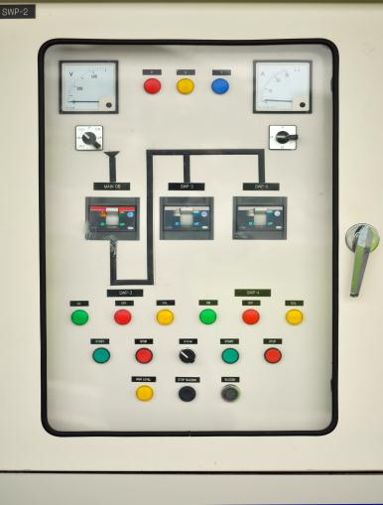

Energi – tekniske anlegg
Notes:
For å lykkes med LCC på energiområdet er det viktig å planlegge godt, for eksempel gjennom lys- og varmestyring, soneinndelinger i bygget og riktig bruk av arealene. For eksempel kan du legge tekniske rom med varmeutvikling mot nord, der det er lite oppvarming fra sollyset. En bruksanvisning i energieffektiv bruk av bygget og opplæring til dem som jobber der, kan ha mye å si for energibruken. Det er viktig å planlegge for utstyr med lavt effektbehov, å være kritisk til hvilket utstyr som er nødvendig, og å bevisstgjøre brukerne om konsekvensene av å anskaffe nye installasjoner som øker effektbehovet.
Når forskjellen i energibehov for de ulike alternativene er beregnet, må du finne ut hva forskjellen i anskaffelseskostnad vil bli.
For å få ned energibehovet i et bygg er det er viktig å planlegge for utstyr med lavt effektbehov, å være kritisk til hvilket utstyr som er nødvendig, og å bevisstgjøre brukerne om konsekvensene av å anskaffe nye installasjoner som øker effektbehovet.
Når energibesparelser er en del av LCC-beregningen, kan det være smart å gjennomføre beregningen flere ganger med følsomhetsanalyser for varierende energipris. Da kan du f.eks. finne ut hvilken energipris som vil medføre at energisparetiltaket bli lønnsomt eller ikke.
Sist, men ikke minst er det viktig at alle tekniske anlegg er riktig justert for å optimalisere driften.

Slide 13
Romløsning og renhold
fleksible planløsninger er gunstig for LCC.
renhold er den største enkeltkostnaden i byggets driftsfase, visste du det?
Notes:
Romløsning
Arealbruken i de fleste bygg endres flere ganger i byggets livssyklus. Nye behov kommer til, og vi får stadig ny kunnskap om hvordan romløsninger påvirker arbeids- eller læringsmiljøet. Fleksible planløsninger gjør endringer enklere og gir lavere LCC-kostnader. Fjerner vi vegger, påvirker vi også dagslysforholdene i bygget. Legger vi cellekontorer langs ytterveggen, blir dagslysforholdene ofte for dårlige til å ha permanente kontorarbeidsplasser på innsiden.
Tekniske installasjoner, for eksempel ventilasjon, plasseres normalt mellom himling og etasjeskiller. Her plasserer vi også bærebjelker, kabelbroer og vannledninger. Prosjekterer vi med muligheter for å endre tekniske løsninger, blir romløsningene mer fleksible. For å få mer plass til tekniske installasjoner kan vi øke etasjehøydene. Dette åpner for enklere endringer hvis vi senere vil ha flere våtrom eller ønsker økt ventilasjon i enkelte rom. Kravene kan også bli endret over tid og gjøre ombygging nødvendig. Økt etasjehøyde gir økte anskaffelseskostnader, men reduserer kostnadene ved endringer gjennom byggets levetid og gir da lavere LCC-kostnader.
Det er viktig at rom med funksjoner som hører sammen, ligger nær hverandre, og at arealene deles inn i soner ut fra sikkerhetsmessige hensyn. Det er også viktig å planlegge transport og leveranse til bygget optimalt, både med tanke på tid og funksjonalitet, men også for å begrense transportavstander som vil ha innvirkning på driftskostnader
Renhold
Renhold er den største enkeltkostnaden i byggets driftsfase. Alternativsvurdering av gulvmaterialer er derfor en svært viktig faktor for LCC med tanke på renhold og holdbarhet. Siden 1994 har det vært større prisstigning på arbeidsintensive tjenester enn på materialkostnadene. Renhold av ulike gulvmaterialer er derfor enda viktigere i dag enn i 1994.
Hvis du bruker noe ekstra tid på å planlegge utførelsen av renholdet og velger renholdsvennlige løsninger og overflater, kan du få ned FDV-kostnadene. Innvendige lysgårder krever for eksempel ofte bruk av løfteutstyr som fordyrer driftskostnader. Videre er det viktig å planlegge gulv og overflater ut fra bruken. Interntransport medfører for eksempel økt renholdsbehov i enkelte soner av bygget.

Slide 14
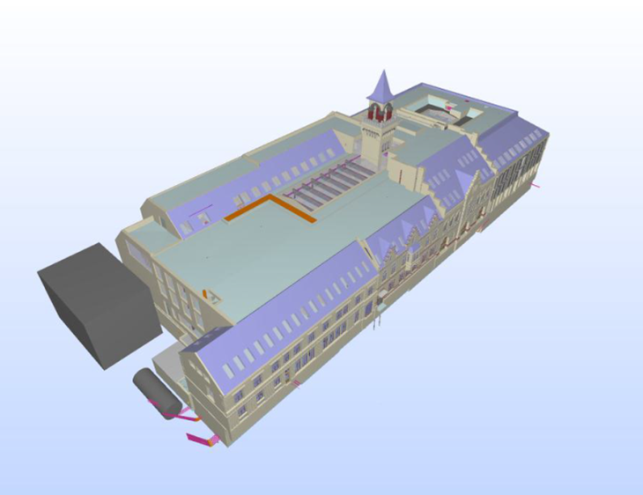
Rådhuskvartalet i Kristiansand
Notes:
Dette er et bilde av det nye Rådhuskvartalet i Kristiansand.
Byggherre: Kristiansand kommune
Entreprenør: Arbeidsfellesskapet Kruse Smith/ Kaspar Strømme
Arkitekt: HRTB Arkitekter AS MN
Totalareal: ca. 14 500 m² (bruttoareal)
Totalkostnad: ca. 489mill. kr
LCC-kostnader (eksklusive byggekostnader): 8,78 mill. kr per år

Slide 15
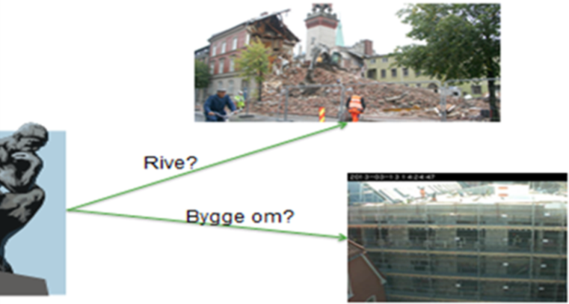
Konseptvalg
Notes:
Dette er et bilde av det nye Rådhuskvartalet i Kristiansand.
Det er planlagt, og gjennomført, LCC- beregninger gjennom prosjektforløpet. Prosjektet gjennomføres for å samlokalisere de ansatte i de sentrale enhetene i kommunen for å tilby mer koordinerte tjenester til kommunens innbyggere til en lavere kostnad.
I tillegg var de eksisterende kontorlokalene ikke tilpasset universell utforming, de hadde dårlig inneklima og var i tillegg lite arealeffektive. Prosjektet startet i 2007 ved at ulike muligheter for samlokalisering ble vurdert Det ble gjennomført årskostnadsanalyser av de ulike alternativene. Senere i prosjektet er LCC brukt flittig ved alternativsvurderinger.

Slide 16
Totalkostnad for ulike alternativ
Alternativ 1: Ett nybygg, én rehabilitering, ett bygg beholdes som det er, to bygg selges (510 arbeidsplasser)
Alternativ 2: Ett nybygg, ett bygg rehabiliteres, to bygg beholdes som de er, ett bygg selges (494 arbeidsplasser)
Alternativ 3: To nybygg, ett bygg beholdes som det er, tre bygg selges (515 arbeidsplasser)
Notes:
I konseptfasen ble det gjennomført LCC-beregninger for å vurdere hvilken virkning valg av ulike konsepter ville ha for bykassen i Kristiansand. Det var mange muligheter når det gjaldt samlokalisering. I starten brukte kommunen derfor noe tid på å bestemme hvilke ulike alternativ som skulle vurderes. I konseptvalgrapporten ble fem klart definerte alternativ sammenlignet. De ulike alternativene hadde forskjellig grad av nybygging, oppussing/rehabilitering, samlokalisering og antall arbeidsplasser. Restverdien for bygninger som kunne fraflyttes etter at prosjektet var ferdig, ble også inkludert i beregningene. For enklere å kunne sammenligne alternativene laget man sammenligninger av både kostnader per kvadratmeter og kostnader per kontorarbeidsplass.
Kommunen kunne også velge å ikke flytte, men da ville det være nødvendig å utbedre alle eksisterende lokaler til tilfredsstillende teknisk standard. Kostnaden med dette alternativet (nullalternativet) kom i tillegg til de fem øvrige alternativene.
De fem alternative løsningene som ble satt opp, var:
Alternativ 1: Ett nybygg (uten utleie), én rehabilitering, ett bygg beholdes som det er, to bygg selges (510 arbeidsplasser)
Alternativ 2: Ett nybygg (med utleie), ett bygg rehabiliteres, to bygg beholdes som de er, ett bygg selges (494 arbeidsplasser)
Alternativ 3: To nybygg (uten utleie), ett bygg beholdes som det er, tre bygg selges (515 arbeidsplasser)

Slide 17
Totalkostnad for ulike alternativ fortsettelse…
Alternativ 4: To nybygg, ett bygg rehabiliteres, tre bygg selges (515 arbeidsplasser)
Alternativ 5: To nybygg, ett bygg rehabiliteres, ett bygg beholdes som det er, to bygg selges (499 arbeidsplasser)
Alternativ 1 ble valgt.
Notes:
Alternativ 4: To nybygg (uten utleie), ett bygg rehabiliteres, tre bygg selges (515 arbeidsplasser)
Alternativ 5: To nybygg (hvorav ett med utleie), ett bygg rehabiliteres, ett bygg beholdes som det er, to bygg selges (499 arbeidsplasser)

Slide 18
LCC- beregning for de fem alternativene
Scenarie | Sum årskostnad, mill kr | Differanse årlig belastning bykasse, mill kr (eks mva) | Differanse årlig belastning bykassa, mill kr (inkl mva)
000 | 33,16 | 7,75 | 10,23
1 | 21,96 | 5,52 | 10,79
2 | 21,39 | 5,32 | 10,46
3 | 19,72 | 3,36 | 9,14
4 | 22,70 | 7,19 | 13,89
5 | 22,13 | 6,99 | 13,55
Notes:
Årskostnader
Årskostnadene og dermed konsekvensene for kommunens årlige driftsbudsjett ble beregnet for alle alternativene. Det var forholdsvis store differanser mellom alternativene, og alternativ 3 var det rimeligste. Nullalternativet med kun teknisk oppgradering var dyrest.
Andre vurderinger
Kristiansand kommune hadde definert andre effektmål i forbindelse med byggeprosjektet. Hvor godt de ulike alternativene stimulerte til god ledelse, og hvor godt de ulike løsningene understøttet samarbeid på tvers mellom ulike enheter, ble vektlagt. Kommunen hadde også flere ulike effektmål knyttet til miljø.
Konklusjon
På bakgrunn av en samlet vurdering av alle effektmål ble alternativ 1 valgt. Av tabellen ser vi at dette er det tredje beste alternativet om vi ser på kostnadene alene.
Alle alternativene har en besparelse i beregnede FDV-kostnader fordi noen bygg selges, og fordi nye bygg har en lavere beregnet FDV-kostnad enn dagens nivå. Særlig vil energikostnadene gå ned med de strenge kravene som er stilt til nybyggene.
I Rådhuskvartalet er de gamle vernede fasadene beholdt, og bygningsmassen er bygget opp fra grunnen bak den gamle fasaden. I tillegg er Rådhusgt 16 (Fevennen-bygget) gitt en omfattende rehabilitering.

Slide 19
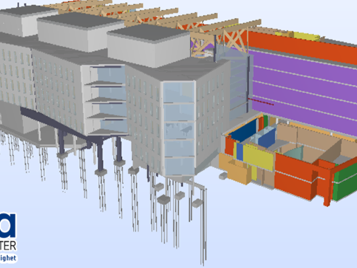

Framsenteret i Tromsø, konseptvalg
Notes:
Byggherre: Statsbygg
Entreprenør: HENT
Arkitekt: Per Knutsen Arkitektkontor og Rambøll
Totalareal: 11 000 m²
Totalkostnad: 390 mill. kr
Byggestart sommeren 2014
Eksemplene er hentet fra byggeprosjektet. Vi gjør oppmerksom på at vi i noen av eksemplene har justert/forenklet tallverdiene noe for bedre få fram hovedpoenget.
Konseptvalg
Framsenteret i Tromsø er et forsknings- og laboratoriesenter. Det var planer om å utvide dette forskningssenteret til omtrent dobbel størrelse gjennom et tilbygg mot sør (til venstre på bildet).
Det var 19 ulike forskningsinstitusjoner i Framsenteret. Flere av disse hadde behov for å utvide sine areal. Når den nye bygningen er ferdig, vil det ha kommet til 2-3 nye brukere i tillegg til de eksisterende. Størrelsen på nybygget er ca 11 000 m². Eksisterende bygning er omtrent like stor.

Slide 20
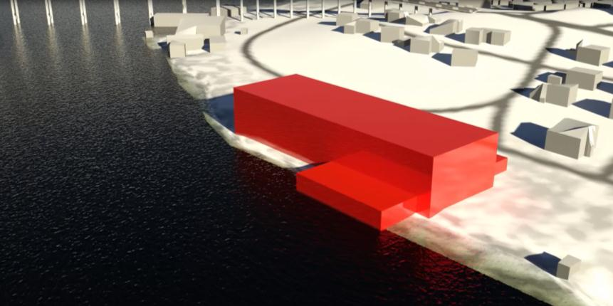
Valg av tomt tomtealternativ 1
Notes:
Valg av tomt
Valg av tomt påvirker i stor grad hvilke årskostnader bygget vil gi deg. Sentrale tomter som regel dyrere enn tomter utenfor sentrum. Grunnforhold på tomten påvirker kostnadene for grunnarbeider. Tomten kan også ha andre tekniske utfordringer, ofte er sentrumstomter mer kostbar å bygge ut enn tomter som ligger på store åpne industriområder, for eksempel på grunn av mer komplisert infrastruktur, mindre plass mm.
Ulike tomtealternativ kan også ha ulike økonomiske konsekvenser. Et alternativ kan være å leie lokaler, et annet alternativ er å bygge selv. Årskostnadsberegninger gjør det enkelt å sammenligne kostnader mellom leide lokaler og de du bygger selv.
Polarmiljøsenteret er et forskningssenter for en rekke virksomheter knyttet til Nordområdene. Det var et ønske om å utvide forskningssamarbeidet til flere organisasjoner, og ideen om Framsenteret oppsto. Denne senteretableringen utløste behovet for dobbelt så store arealer som Polarmiljøsenteret brukte. Siden Statsbygg hadde en byggeklar tomt sør for dagens Polarmiljøsenter, ble det besluttet å etablere Framsenteret på denne tomten.
Tomtealternativ 1
Denne tomten er godt tilrettelagt for utrusting av polarekspedisjoner med et lager med tilhørende kai av passe størrelse. Byggegrunnen er en steinfylling som er tilrettelagt for videre utbygging av industri.
Å bygge Framsenteret på denne tomten, ville derfor trolig blitt rimeligere enn å bygge på den valgte tomten, men en tomt som er tenkt brukt til industriformål, vil ikke uten videre kunne benyttes til arbeidsintensive virksomheter som Framsenteret. Utnyttelsesgraden på tomten tilsvarer hvor mange m² bygningsmasse du får bygge pr m² tomtegrunn, og var ikke tilstrekkelig for en bygning av den størrelsen som Framsenteret trengte.

Slide 21
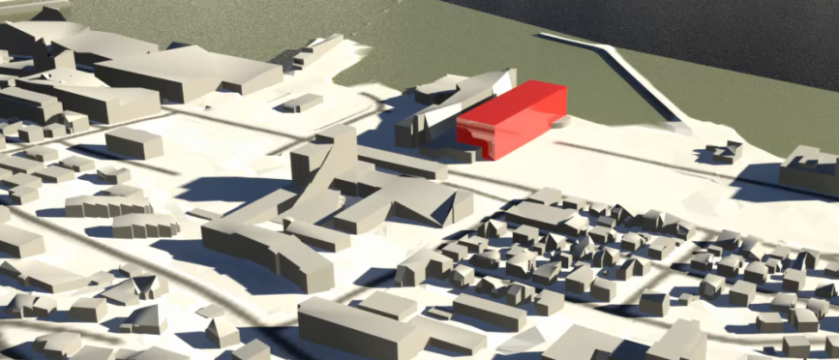
Tomtealternativ 3
Notes:
Tomtealternativ 3 er det alternativet det ble avgjort å gå videre med. Tomten er krevende, bla med en vei som går under eksisterende bygning. Utrusting av polarekspedisjoner trenger stor plass til transport med vogntog, lagerplass og kai. Denne typen terminalvirksomhet legges ofte i egne havneområder der tomteprisene er lavere, og området er bedre tilrettelagt for tungtrafikk.
På den andre siden, er det mange ansatte i Framsenteret, og nærhet til kollektivtransport er derfor viktig.
I film 1 til dette kapittelet viser vi et par andre tomter i Tromsø, som kunne vært aktuelle for etablering av Framsenteret.

Slide 22
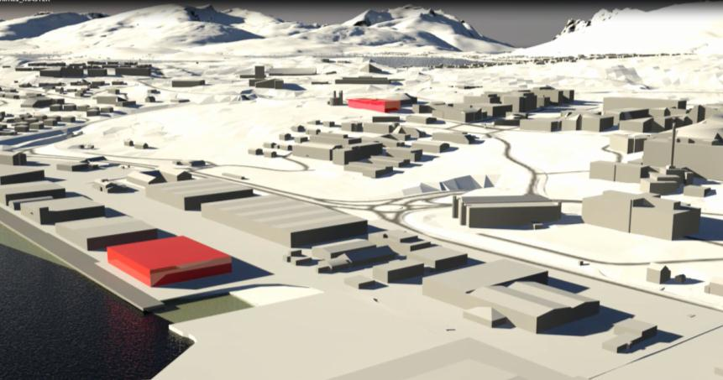
Tomtevalg 2
Notes:
Det siste tenkte tomtevalget er plassert ved Universitetet i Nord-Norge. Universitetet kunne da knytte seg nærmere til Framsenteret.
Ulempen med dette alternativet er at det er et stykke fra universitetsområdet til kaianleggene i Breivika. Dette ville gitt ulemper for driften av Framsenteret når polarekspedisjoner skulle utrustes
Når virksomheten må tilpasses til delvis eksisterende lokaler, og virksomheten samtidig blir spredd på flere tomter, hender det at det må bygges mer areal enn om det får bygges mer kompakt på en felles tomt.
Oppsummering
Tomtevalg er viktig for årskostnadene. Ofte kan andre forhold enn selve byggematerialene påvirke kostnadene. Typiske rammefaktorer ved tomtevalg kan være:
Er tomten regulert til det riktige forholdet
Hvor stor utnyttelsesgrad er det på tomten
Gir tomten plass til stor nok bygningsmasse
Hvordan er byggegrunnen
Har tomten eksisterende bygninger som kan benyttes, eller må disse rives
Ligger tomten nært kollektivtransport
Hvordan er trafikkforholdene ved tomten
Har virksomheten spesielle krav til tomten som egen kai, sikkerhetssoner, utendørs lekeareal osv.

Slide 23
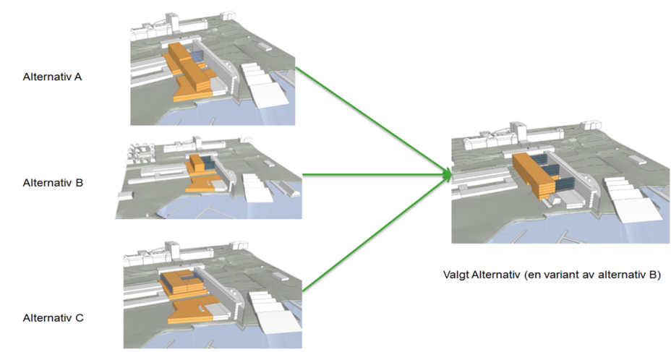
Volumstudier
Notes:
Hvor stort kan du bygge
Da prosjektet med Framsenteret i Tromsø startet, var området ferdig regulert til kontorformål, og arealutvidelsen fikk enkelt plass i det som kommunen kunne tillate i reguleringsplanen.
Hva var viktig på Framsenteret?
Det var flere utfordringer knyttet til plassering av bygningsvolum som måtte løses på Framsenteret. De tre ulike alternativene har ulike løsninger på hovedutfordringene. God sammenkobling mot eksisterende bygning for alle etasjer var viktig. Det gikk en offentlig vei under den eksisterende bygningen. Denne veien måtte beholdes. Videre vil bygningsformen påvirke energiforbruket. En kompakt og energiøkonomisk bygningsform gir mindre dagslys inn i bygningen, så her måtte dagslys og energibehov balanseres mot hverandre.
Fire alternativer med ulike løsninger på hovedutfordringene ble presentert. På dette stadiet i prosjektet ble det ikke foretatt konkrete LCC-beregninger. Byggherren fattet sin beslutning på grunnlag av en helhetlig vurdering.

Slide 24
Ulikt overflateareal
Bygningsform | Lengde | Bredde | Antall etasjer | Ytterveggareal
A | 50 m | 12 m | 4 | 1 984 m²
B | 30 m | 15 m | 5 | 1 800 m²
C | 30 m | 30 m | 3 | 1 440 m²
Notes:
De ulike volumene fra volumstudiet har ulikt areal på ytterveggene. I tabellen her ser vi hvor store forskjellen på overflatevolum er fra modellene A, B og C.

Slide 25
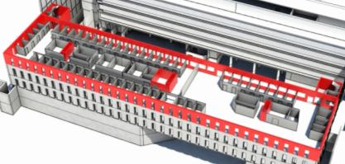
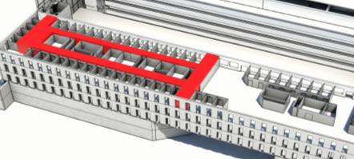
Arealeffektivitet 1
Notes:
En bygning deles gjerne inn i funksjonsareal, forkortet FUA. Det tilsvarer arealet til formål og bruk. Hvis du legger til det arealet som er nødvendig for at bygningen skal kunne brukes , får vi bygningens bruttoareal, forkortet BTA. Forholdet mellom disse to arealene kalles for Brutto/Netto Faktor, forkortet B/N faktor.
Når du skal planlegge en bygning, starter du gjerne med å finne funksjonsarealet. Etter at det er kartlagt, må du plassere funksjonsarealet inn i en bygningsform. Du vil da finne ut hvor stort bruttoareal som er nødvendig i de ulike alternativene.
I en LCC beregning, vil det oftest lønne seg å bygge så lite areal som mulig. Det er med andre ord viktig å få en god B/N faktor.

Slide 26
Arealeffektivitet 2
Type areal | Andel av totalarealet | B/N faktor
Funksjonelt areal | 100 % | 1,00
Trapper og Heiser | 3 % | 1,03
Yttervegger | 12 % | 1,15
Tekniske areal | 5 % | 1,20
Korridorer | 10 % | 1,30
Notes:
Figurene viser eksempler på bruttoareal som ikke kan benyttes til bygningens funksjonelle areal. I eksempelet fordeler disse arealene seg slik:
Arealene som er oppgitt er hentet fra de tegningene som vises i film 3 arealeffektivitet.

Slide 27
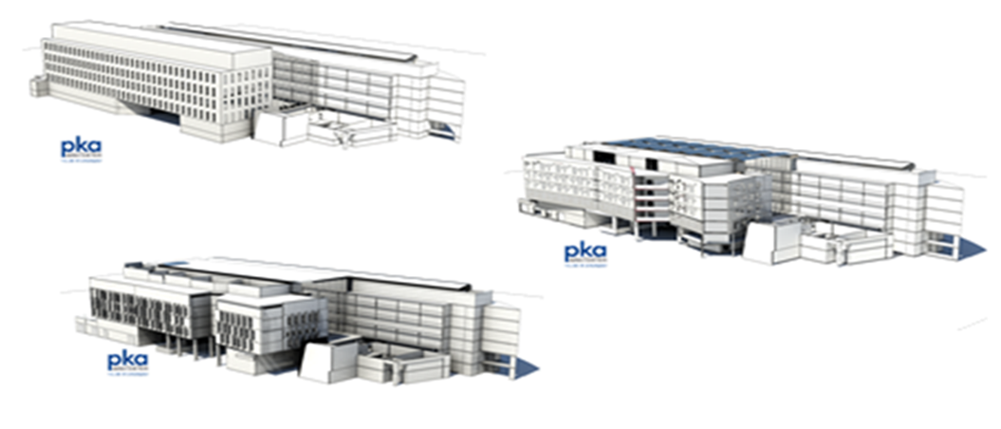
Valg av fasadeform
Notes:
Plassering av leietakere
Når bygningsutforming er valgt, starter arbeidet med å plassere de ulike funksjonene og arealene innenfor bygningens hovedform.
Framsenteret hadde 19 ulike brukergrupper, og det var utfordrende å få finne en hensiktsmessig plassering av de ulike brukergruppene. Det ville bli et omfattende arbeid å flytte brukerne mellom en eksisterende og en ny del av Framsenteret. Det var mange vurderinger som måtte gjøres, og de ulike brukergruppene måtte sikres tilgang til fellesareal som f.eks. laboratorier, lager og kantine.
Etter hvert kom arkitektene fram til en mulig løsning der alle de 19 brukergruppene var plassert innenfor bygningsvolumet som er vist øverst på denne sliden.
Arkitektonisk utforming
For arkitekten var fasaden mot sør særlig viktig. Arkitekten utarbeidet her to ulike løsninger med ulik fasadeutforming.
LCC-beregning
For å se hvordan fasadeutformingen påvirker levetidskostnadene, ble det gjennomført LCC-beregninger for de to alternativene arkitekten hadde satt opp. I tillegg ble det laget en referansemodell, Alternativ 0, med helt rette fasader.

Slide 28
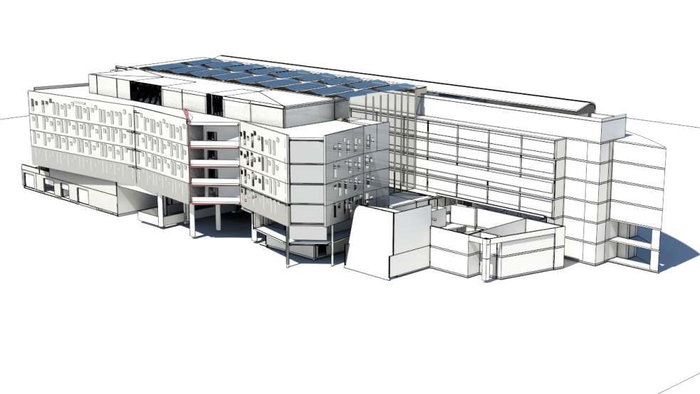

Fasadeform 1
Notes:
Byggherren vurderte en rekke ulike alternativer. Med en BIM-modell var det enkelt å finne ut hvor mye glass som var nødvendig i de ulike alternativene. For hvert alternativ ble energiforbruket beregnet. Til slutt fant de en løsning som var et godt kompromiss mellom miljømål og funksjonalitet og ga bra kommunikasjon mellom bygningene. Nøyaktige LCC-beregninger var et viktig hjelpemiddel for å finne dette kompromisset.
Her er et alternativ. De to neste foilene viser to andre alternativ.

Slide 29
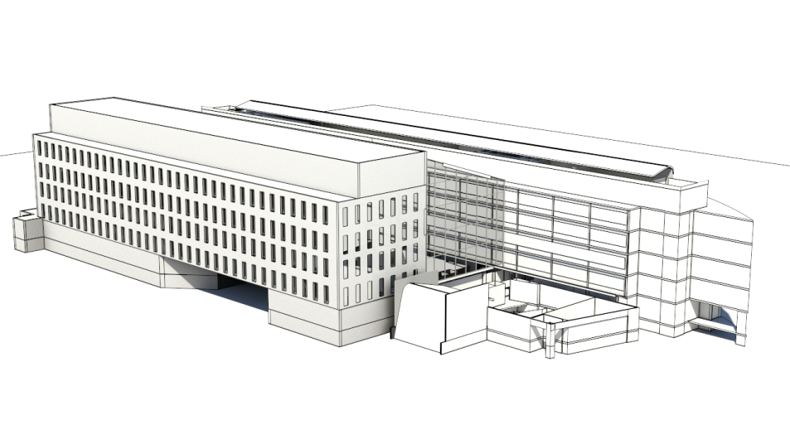
Fasadeform 2

Slide 30
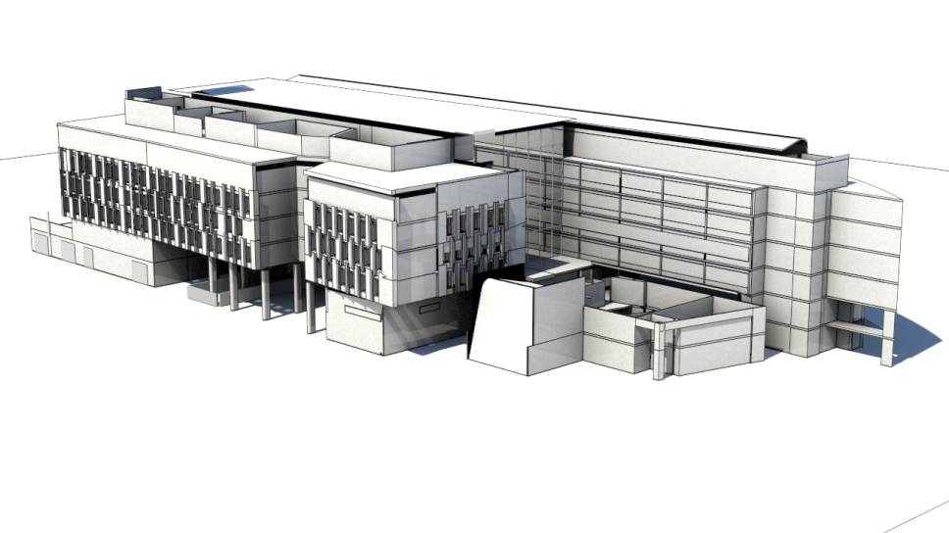
Fasadeform 3

Slide 31
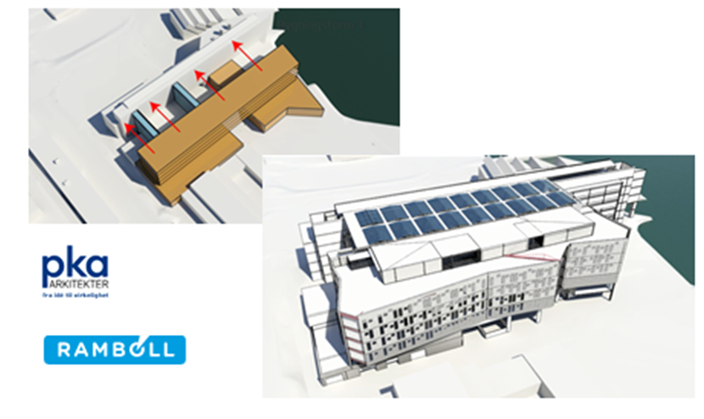
Glassgård eller glassbroer?
Notes:
Sammenkobling mellom eksisterende og ny bygning var et annet viktig ved Framsenteret. Ulike løsninger med glassbroer eller glassgård mellom bygningene ble vurdert.
En vanlig løsning for sammenbygging av to bygninger er å bygge en glassgård mellom de to bygningene. Utfordringen med glassgårder er at de har et høyt energibehov. I tillegg krever det svært mye energi å framstille glass. På Framenteret hadde byggherren høye energi- og miljøambisjoner. Det ble utfordrende å kombinere disse ambisjonene med bygging av en glassgård.
Sammenbygging med eksisterende bygning
På Framsenteret var én av de største utfordringene sammenhengen mellom eksisterende og ny bygning.
Bruk av glass
En vanlig løsning for sammenbygging av to bygninger er å bygge en glassgård mellom de to bygningene. Utfordringen med glassgårder er at de har et høyt energibehov. I tillegg krever det svært mye energi å framstille glass. På Framenteret hadde byggherren høye energi- og miljøambisjoner. Det ble utfordrende å kombinere disse ambisjonene med bygging av en glassgård.
Alternativsvurderinger
Byggherren vurderte en rekke ulike alternativer. Med en BIM-modell var det enkelt å finne ut hvor mye glass som var nødvendig i de ulike alternativene. For hvert alternativ ble energiforbruket beregnet. Til slutt fant man en løsning som var et godt kompromiss mellom miljømål og funksjonalitet og ga bra kommunikasjon mellom bygningene. Nøyaktige LCC-beregninger var et viktig hjelpemiddel for å finne dette kompromisset.
Den optimale løsningen gav imidlertid for lav arealuytnyttelse , og en revidert fasadeløsning ble derfor utarbeidet.
Som en referanse til hvor stor ekstrakostnad hver av de to fasademodellenen påførte prosjektet, ble de to alternativene sammenlignet med en referansemodell, Alternativ 0, med helt rette fasader.

Slide 32
Valg av fasademateriale 1
Erstatning av prosjektert fliskledning med platekledning (inkl.moms)
 | Alternativ 0 | Alternativ 1
Anskaffelsesskostnad | 5 272 500 | 2 543 750
Netto differanse FDVU kostnad (Nåverdi) | 431 606 | 454 166
Sum | 5 704 106 | 2 997 916
Notes:
Når fasadens form er valgt, kan det gjennomføres en LCC beregning for materialbruk i fasaden. For Framsenteret, ble det gjennomført to alternativsvurderinger for valg av fasadematerialer: Følgende alternativsløsninger ble presentert i forprosjektrapporten:
«I dette forprosjektdokumentet har vi valgt å vise to mulige kostnadsbesparelser, dokumentert med LCC-alternativsberegninger. Fagansvarlig LCC har ikke tatt stilling til om de foreslåtte besparelser er aktuelle å gjennomføre eller ikke, da dette blir opp til prosjektledelsen å avgjøre. De to alternativene er som følger:
Erstatte prosjektert fliskledning (Alternativ 0) med platekledning (Alternativ 1)
Erstatte de prosjekterte åpningsvinduene (Alternativ 0) med faste vindu (Alternativ 1)
I sammenstillingstabellene er de kun medtatt de kostnader som er ulike mellom de to alternativene.
Erstatning av prosjektert fliskledning med platekledning (inkl.moms):
For beregning av differanse FDVU kostnader har vi lagt til grunn følgende forutsetninger
Løpende drift, ingen forskjell
Utskifting platekledning år 30
Utbedring/reparasjon fliskledning, 2 % hvert 5. år, ingen maling, ingen utskifting

Slide 33
Valg av fasademateriale 2
Erstatning av åpningsvindu med faste vindu (inkl.moms)
 | Alternativ 0 | Alternativ 1
Anskaffelsesskostnad | 3 815 651 | 3 311 466
Netto differanse FDVU kostnad (Nåverdi) | 210 303
Sum | 4 025 954 | 3 311 466
Notes:
For beregning av differanse FDVU kostnader har vi lagt til grunn følgende forutsetninger
Løpende drift, ingen forskjell
Utskifting åpningsvindu, år 40, ingen utskifting faste vindu
Resultatene viser at en ved å erstatte åpningsvinduene med faste vinduer vil oppnå en kostnadsbesparelse på 700 000 kr i et livsløpsperspektiv. Prisen for utskifting etter 40 år er da beregnet som nåverdi.»

Slide 34
Energi, isolasjonsevne
250 mm isolasjon | 350 mm isolasjon
90 kWh/m2 pr år | 63 kWh/m2 pr år
990 000 kr/år | 693 000 kr/år
22 397 265 kr/60 år | 15 678 086 kr/60 år
Notes:
Her er et eksempel der vi ser beregnet energibehov per kvadratmeter per år, energiutgifter per år og hvor mye som kan spares ved å øke isolasjonstykkelsen i veggene med 10 cm, fra 25 til 35 cm.
Her ser du at det er ca. 6,7 millioner kroner å spare i dette tilfellet. Vi må trekke fra ekstrakostnadene med å isolere 10 cm ekstra. Netto energibesparelser er da ca. 4 millioner kroner over hele livssyklusen til bygningen.
Framsenteret hadde en eksisterende bygning som var like stor som det planlagte nybygget. Det eksisterende bygget var isolert med kun 15 cm isolasjon.
Når du etterisolerer en bygning utvendig, må du samtidig skifte ut kledningen. Denne ekstrakostnaden kan gjøre ettisolering av eksisterende bygninger ulønnsomme. Dersom fasader og vinduer er blitt så gamle og slitt at de likevel bør skiftes ut, er det enklere å få til lønnsomhet med etterisolering.

Slide 35
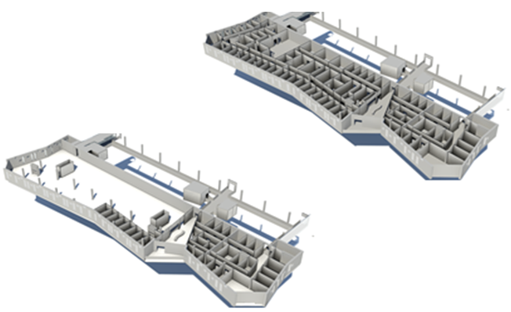
Romløsninger
Notes:
På denne sliden vises to alternativer for alle de innvendige veggene i én av etasjene på Framsenteret.
Hvor mange innervegger kan du spare?
På Framsenteret ble det beregnet at det var mulig å spare 7,5 mill. kroner ved å ha mest mulig kontorlandskap. De fleste ansatte i bygningen ønsket seg imidlertid cellekontor, så det lot seg ikke gjøre å redusere mengden innervegger så mye byggherren kunne ønsket seg. Dermed var det mindre penger å spare.
I tillegg til sparte byggekostnader får du lavere drifts- og vedlikeholdskostnader ved å redusere mengden innervegger. Du slipper f.eks. å male vegger som ikke finnes. Ved Framsenteret ble det beregnet at drifts- og vedlikeholdskostnadene over hele byggets levetid ble 1–2 kr/m² mindre per år for alternativet med minst mulig innvendige vegger, sammenliknet med det alternativet de nå planlegger å bygge. Denne forskjellen var langt mindre enn byggherren trodde på forhånd. I film 6 romløsninger, som er et supplement til dette kursheftet, vises mer om romløsninger konkret.

Slide 36
Kostnader materialvalg 1
 | Fliser | Linoleum | Benevning
Anskaffelseskostnad | 400 | 175 | kr/m2
Levetid | 60 | 30 | År
Renhold | 100 | 100 | kr/m2
Intervallbundet vedlikehold
Kostnad | 100 | 60 | kr/m2/intervall
Intervall | 30 | 15 | år
Utskifting
Kostnad |  | 200 | kr/m2/intervall
Intervall |  | 30 | år
Realrente | 7 | 7 | %
Betraktningstid | 60 | 60 | År
Nåverdi | 1627 | 1817 | kr/m2
Notes:
Her ser du kostnadsoppsettet for henholdsvis fliser og linoleum til gulvbelegg, med henholdsvis 60 og 30 års levetid, og 7 % kalkulasjonsrente. Som du ser er det store forskjeller i anskaffelseskostnadene isolert sett. Nederst ser vi årskostnaden. Her ser vi at det gir et helt annet bilde, der fliser er rimeligst.
Hvis du i dette tilfellet for eksempel velger gulv med feil kvalitet, slik at du må bytte gulvbelegget før estimert tid i tabellen, vil livssykluskostnaden påvirkes og bli høyere. Det viser hvor viktig det er å ha riktige levetider i regnestykket. Du ser også at en halvering i levetiden, påvirker livssykluskostnaden en del, men det er renholdskostnaden som utgjør det vesentlige i livssyklusen.
Renhold er den største enkeltkostnaden for å drifte en bygning. Det er enkelt å finne erfaringstall og normtall for hva renhold bør koste pr m². Det er litt mer utfordrende å finne gode løsninger som bidrar til å redusere renholdskostnaden.
I film 7 Renhold, presenteres det flere poenger som er viktig å vurdere for å spare renholdskostnader:
glatte overflater som en enkle å renholde
enhetlige overflater
tilrettelegging for maskinelt renhold
unngå unødvendige kriker og kroker f.eks ved å bygge inn tekniske installasjoner
utforming av inngangspartiet inkl nødvendige Mattesoner i inngangspartiet.
Brukerne har også store muligheter til å påvirke renholdskostnadene bla ved å sørge for å holde god orden og tilrettelegge for skofrie løsninger, noe som er mye benyttet i skoler og barnehager.

Slide 37
Kostnader materialvalg 2
Faktor | Fliser (60 år) | Fliser (30 år) | Linoleum | Benevning
Anskaffelseskostnad | 400 | 400 | 175 | kr/m2
Levetid | 60 | 30 | 30 | år
Renhold | 100 | 100 | 100 | kr/m2
Intervallbundet vedlikehold
- Kostnad | 100 |  | 60 | kr/m2/intervall
- Intervall | 30 |  | 15 | år
Utskifting
- Kostnad |  | 500 | 200 | kr/m2/intervall
- Intervall |  | 30 | 30 | år
Realrente | 4 | 4 | 4 | %
Betraktningstid | 60 | 60 | 60 | år
Nåverdi | 2693,18 | 2816,5 | 2542,6
Notes:
Her har vi vist hvordan kostnaden kan bli påvirket av hvilket gulvbelegg du velger. Eksempelet er hentet fra «Årskostnadsboken», og realrenten er endret fra 7 til 4 prosent.
Som du ser er det store forskjeller i anskaffelseskostnadene isolert sett. Nederst ser vi årskostnaden. Her ser vi at det gir et helt annet bilde. Sammenliknet med forrige tabell ser vi at kostnadsbildet her har snudd seg, her er linoleum rimeligst.

Slide 38
Miljømål Framsenteret
tydelige mål for energibruk og miljø
byggematerialer som er lite energikrevende å framstille
alternativsvurderinger for å nå miljømål
Notes:
Da Statsbygg startet dette prosjektet, satte de tydelige mål for energibruk og miljø. Nybygget skulle ha passivhusstandard. Energibehovet for å framstille byggematerialene for den nye bygningen skulle halveres ved å bruke byggematerialer som er mindre energikrevende å framstille.
Det ble satt av store ressurser til oppgaven med å gjennomføre LCC- og miljøberegninger, og Statsbygg hadde oversikt over det nye byggets LCC- og miljøegenskaper gjennom hele prosjektforløpet.
Byggherren valgte en samspillskontrakt som entrepriseform for prosjektet. Entreprenøren har derfor vært tilgjengelig for å utføre detaljerte beregninger av anskaffelseskostnadene. Som vi husker, er disse en viktig del av LCC-beregningene.
For Framsenteret var byggherren i tillegg opptatt av miljøet og ønsket å bruke byggematerialer som var minst mulig energikrevende å framstille. Ved å endre materialbruken i innerveggene fra gips, stål og glass til massivtre, klarte byggherren å oppnå en betydelig reduksjon i beregnet energimengde for framstilling av byggematerialene. Kostnadsforskjellen mellom de ulike materialvalgene var forholdsvis liten.
Alternativsvurderinger for å nå miljømål
LCC-beregning betyr ikke at du bestandig skal velge alternativet med lavest anskaffelseskostnad. Har du andre miljømål enn lavere energiforbruk, kan det ofte være aktuelt å velge et alternativ som har en noe høyere kostnad for å oppnå miljømålet enn det rimeligste alternativet. Det kan for eksempel være at du vurderer en alternativ teknisk installasjon som er dyrere å anskaffe, men som gir miljøgevinster. Det kan også være at du velger materialer som er dyrere å kjøpe inn, men som er bedre for inneklimaet.
LCC-beregninger gir deg kun hjelp til å finne forskjellen i kostnader mellom ulike alternativ slik at det blir lettere å foreta et valg etter en samlet vurdering.

Slide 39
Oppsummering
LCC gir et godt beslutningsgrunnlag
påvirkningen er størst i starten
flere forhold må vurderes
LCC må brukes i forkant av beslutningene.
Notes:
Romløsning
Arealbruken i de fleste bygg endres flere ganger i byggets livssyklus. Nye behov kommer til, og vi får stadig ny kunnskap om hvordan romløsninger påvirker arbeids- eller læringsmiljøet. Fleksible planløsninger gjør endringer enklere og gir lavere LCC-kostnader. Fjerner vi vegger, påvirker vi også dagslysforholdene i bygget. Legger vi cellekontorer langs ytterveggen, blir dagslysforholdene ofte for dårlige til å ha permanente kontorarbeidsplasser på innsiden.
Tekniske installasjoner, for eksempel ventilasjon, plasseres normalt mellom himling og etasjeskiller. Her plasserer vi også bærebjelker, kabelbroer og vannledninger. Prosjekterer vi med muligheter for å endre tekniske løsninger, blir romløsningene mer fleksible. For å få mer plass til tekniske installasjoner kan vi øke etasjehøydene. Dette åpner for enklere endringer hvis vi senere vil ha flere våtrom eller ønsker økt ventilasjon i enkelte rom. Kravene kan også bli endret over tid og gjøre ombygging nødvendig. Økt etasjehøyde gir økte anskaffelseskostnader, men reduserer kostnadene ved endringer gjennom byggets levetid og gir da lavere LCC-kostnader.
Det er viktig at rom med funksjoner som hører sammen, ligger nær hverandre, og at arealene deles inn i soner ut fra sikkerhetsmessige hensyn. Det er også viktig å planlegge transport og leveranse til bygget optimalt, både med tanke på tid og funksjonalitet, men også for å begrense transportavstander som vil ha innvirkning på driftskostnader
Renhold
Renhold er den største enkeltkostnaden i byggets driftsfase. Alternativsvurdering av gulvmaterialer er derfor en svært viktig faktor for LCC med tanke på renhold og holdbarhet. Siden 1994 har det vært større prisstigning på arbeidsintensive tjenester enn på materialkostnadene. Renhold av ulike gulvmaterialer er derfor enda viktigere i dag enn i 1994.
Hvis du bruker noe ekstra tid på å planlegge utførelsen av renholdet og velger renholdsvennlige løsninger og overflater, kan du få ned FDV-kostnadene. Innvendige lysgårder krever for eksempel ofte bruk av løfteutstyr som fordyrer driftskostnader. Videre er det viktig å planlegge gulv og overflater ut fra bruken. Interntransport medfører for eksempel økt renholdsbehov i enkelte soner av bygget.

Slide 40
Kapittel 4 LCC alterantivsvurderinger - slutt

